Slide 1
SHOAH

Slide 2
Termine ebraico che indica lo sterminio degli ebrei a opera dei nazisti durante la seconda guerra mondiale. L’olocausto di milioni di ebrei, cioè la loro eliminazione fisica, è una delle pagine più terribili e drammatiche della storia dell’ umanità. Nei campi di concentramento furono sterminati sei milioni di ebrei innocenti.

Slide 3
IL PERIODO STORICO …
In Europa, durante gli anni del potere nazista il clima sociale e umano fu avvelenato dalla atroce discriminazione nei confronti degli ebrei e verso le cosìddette “minoranze”che non avevano alcun diritto. Questi aberranti concetti furono imposti in tutti i Paesi sottomessi alla Germania e ai suoi alleati.

Slide 4
LE LEGGI RAZZIALI
Furono emanate, per ordine di Hitler, nel 1935 (leggi di Norimberga ).
Colpivano soprattutto gli ebrei considerati non appartenenti alla eletta razza ariana ma anche dissidenti politici, zingari e tutti coloro che, diversi, venivano considerati impuri, per questo erano proibiti i matrimoni con coloro che professavano la religione ebraica. Purtroppo nel 1938 furono promulgate leggi razziali simili anche in Italia .

Slide 5
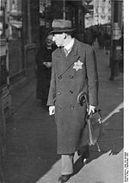
Il 21 settembre 1941 un’ ordinanza sancì : “In tutto il Reich ogni ebreo che abbia compiuto i sei anni debba portare sul vestito un segno distintivo, una stella gialla a sei punte con al centro la dicitura Jude”.
Il nazismo procedette all’individuazione dei non ariani, al loro concentramento e allo sterminio della “razza” ebraica con la deportazione in campi diffusi in tutta Europa :Auschwitz, Dachau , Mauthausen sono i più noti e tremendi (www.ushmm.org/wlc/it/article.php?ModuleId...).

Slide 6
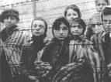
Il 27 gennaio, anniversario della liberazione dei reclusi sopravvissuti dal campo di concentramento e sterminio di Auschwitz, viene commemorato nel mondo come "Giorno della Memoria", in cui ricordare la Shoah.

Slide 7
I SOPRAVVISSUTI
I sopravvissuti ai campi di concentramento si portano inciso nel cuore, oltre che sull’ avambraccio, le atrocità inaudite e disumane subìte e viste, tuttavia, non rimangono in silenzio, ma portano la loro testimonianza, anche se anziani, a tutti noi, soprattutto ai giovani perché: tutto ciò non accada MAI PIU’ !!!!!!!!

Slide 8
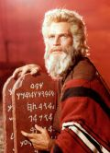
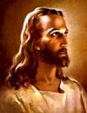
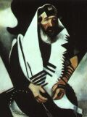
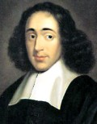
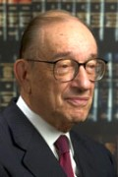
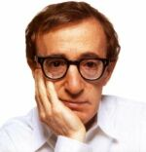
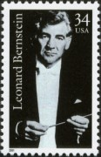
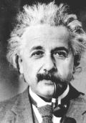
GLI EBREI FAMOSI
Gesù di Nazareth
Marc Chagall
Baruch Spinoza
Mosè
Alan Greenspan
Woody Allen
Di Leonard Bernstein
Albert Einstein

Slide 9
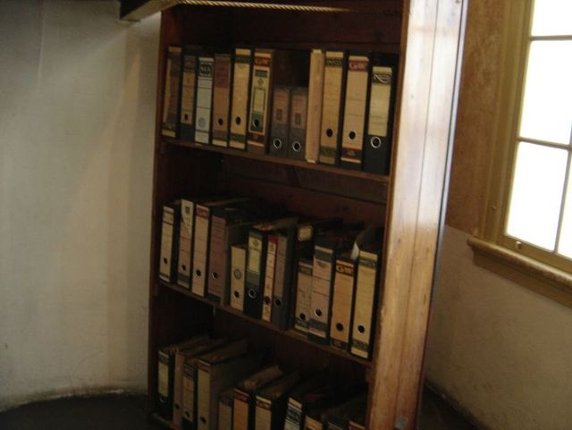
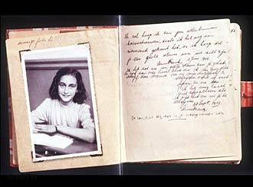
UNA STORIA CHE COLPISCE I
GIOVANI DI OGNI ETA’:
ANNA FRANK E IL SUO DIARIO
La sua storia è un simbolo perché la ragazza è costretta a vivere segregata in una soffitta per sfuggire all’orrore nazista, le sue profonde riflessioni riguardano tutto ciò che è la vita di una adolescente ma anche domande sull’assurdità della guerra il diario inizia nel giugno del ‘42 e termina il 18 agosto del’44 quando Anna e i suoi familiari furono condotti alla morte tranne il padre che ritrovò e pubblicò il suo diario!

Slide 10
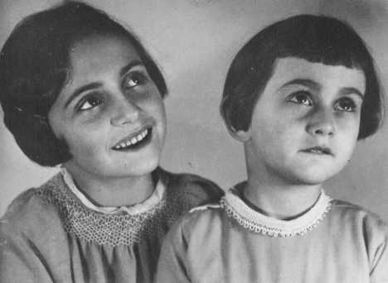
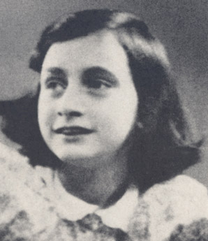
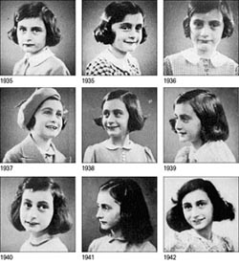
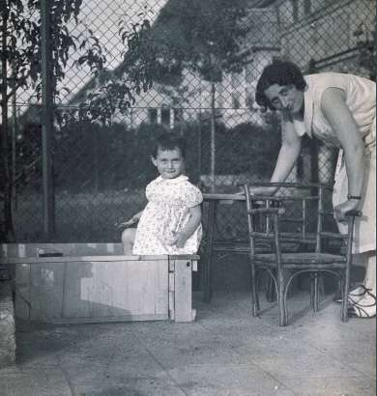
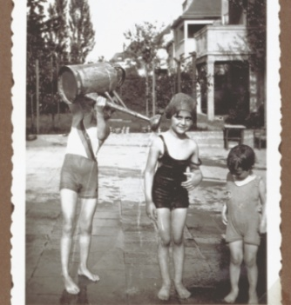
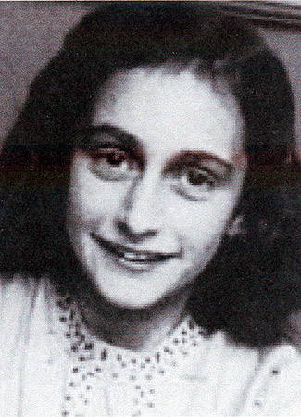
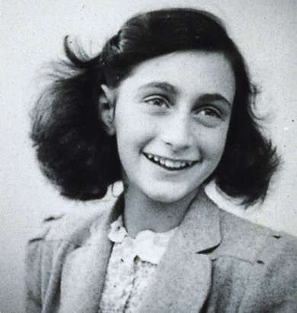
ANNA FRANK

Slide 11
GALLERIA AUDIO

Slide 14
FINE
LAVORO
SVOLTO
DA
GIULIA VASILE
CLASSE V B

